Slide 1
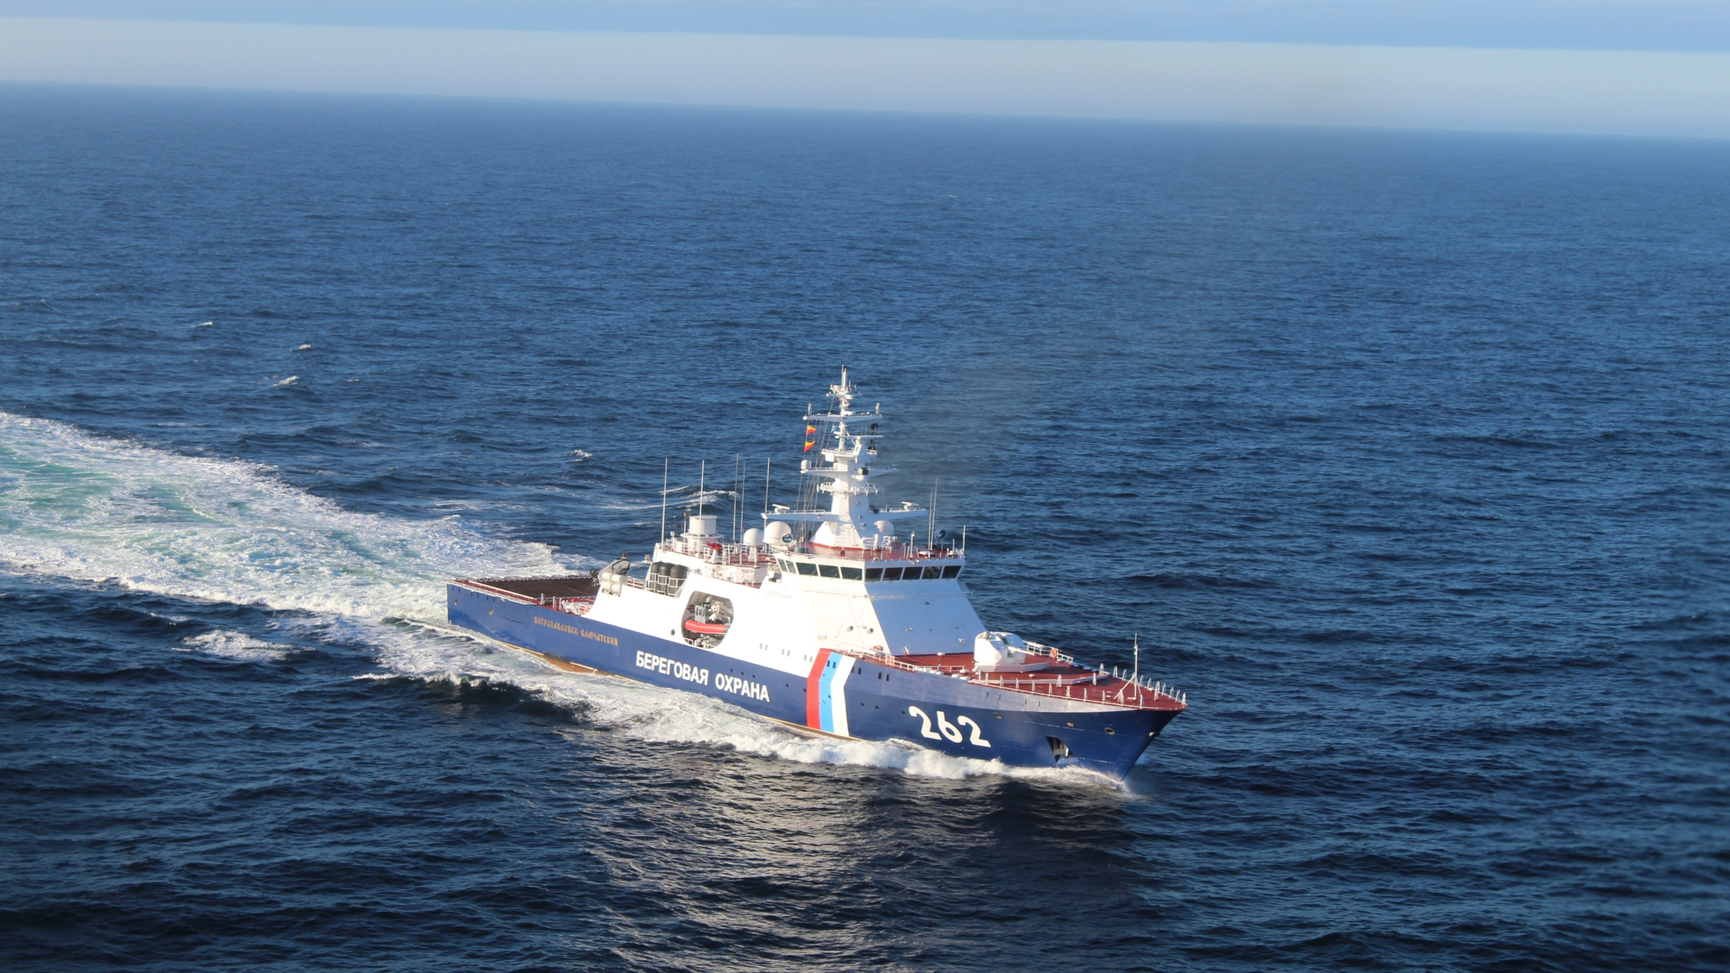
ПОГРАНИЧНОЕ УПРАВЛЕНИЕ ФСБ РОССИИ ПО ВОСТОЧНОМУ АРКТИЧЕСКОМУ РАЙОНУ г. ПЕТРОПАВЛОВСК-КАМЧАТСКИЙ
ВОЕННАЯ СЛУЖБА ПО КОНТРАКТУ В ПОГРАНИЧНОЙ СЛУЖБЕ ФСБ РОССИИ
+7 914 999 6334
+7 914 780 5055

Slide 2
СИЛОВЫЕ СТРУКТУРЫ РОССИЙСКОЙ ФЕДЕРАЦИИ *
Министерство обороны
Росгвардия
МЧС
ФСБ РФ
* примеры

Slide 3
Основные направления деятельности Федеральной службы безопасности
контрразведывательная деятельность;
борьба с терроризмом;
борьба с преступностью;
разведывательная деятельность;
пограничная деятельность;
обеспечение информационной безопасности.

Slide 4
Основные задачи пограничной службы
Защита и охрана Государственной границы в целях недопущения ее противоправного прохождения, обеспечение соблюдения физическими и юридическими лицами режима Государственной границы, пограничного режима и режима в пунктах пропуска через Государственную границу;
Охрана внутренних морских вод, территориального моря, исключительной экономической зоны, континентального шельфа РФ и их природных ресурсов в целях их сохранения, защиты и рационального использования;
Осуществление государственного контроля в сфере охраны морских биологических ресурсов.

Slide 5
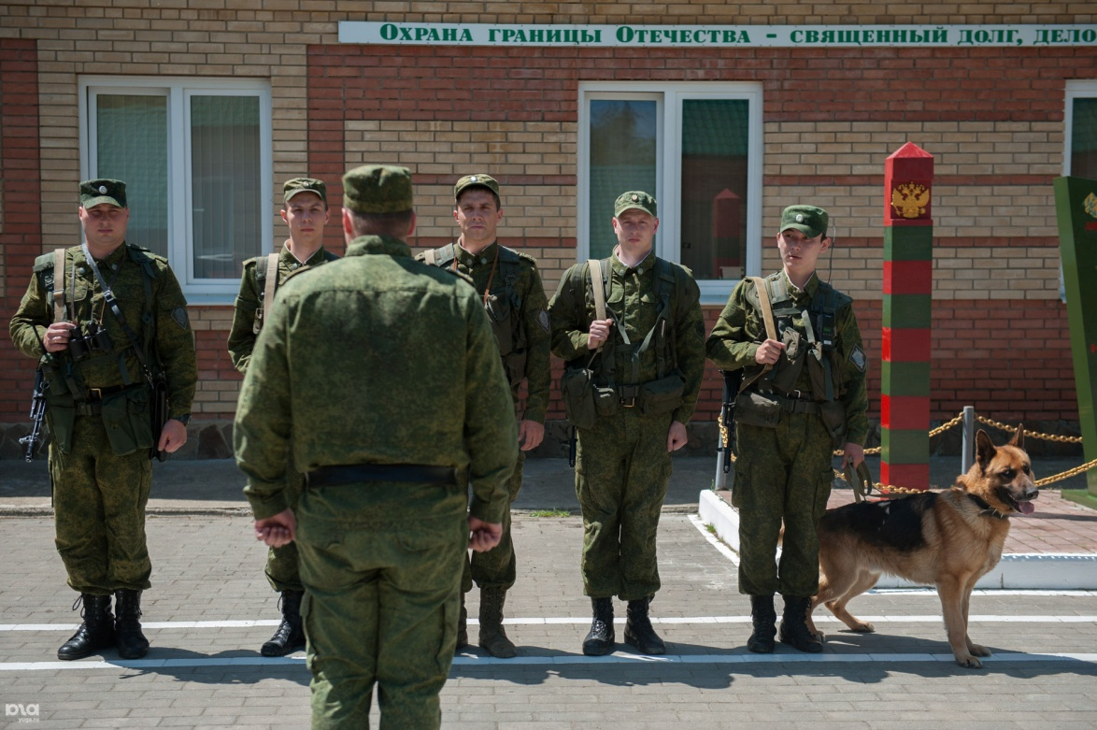
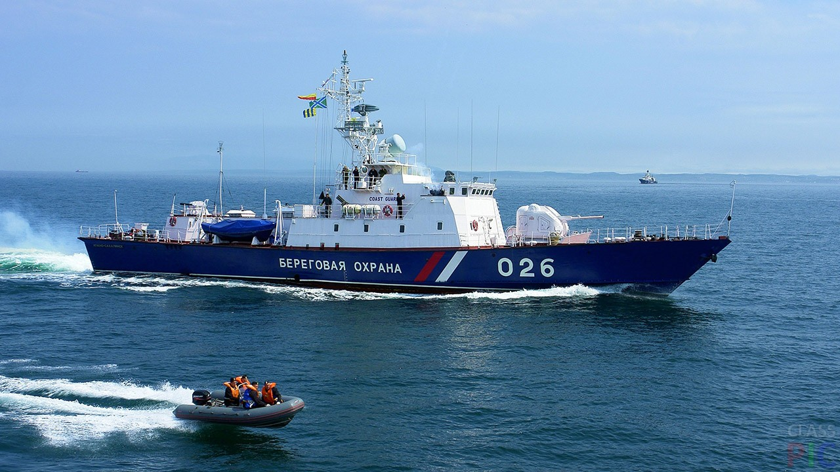
Пограничная служба
Пограничная охрана
Береговая охрана

Slide 7
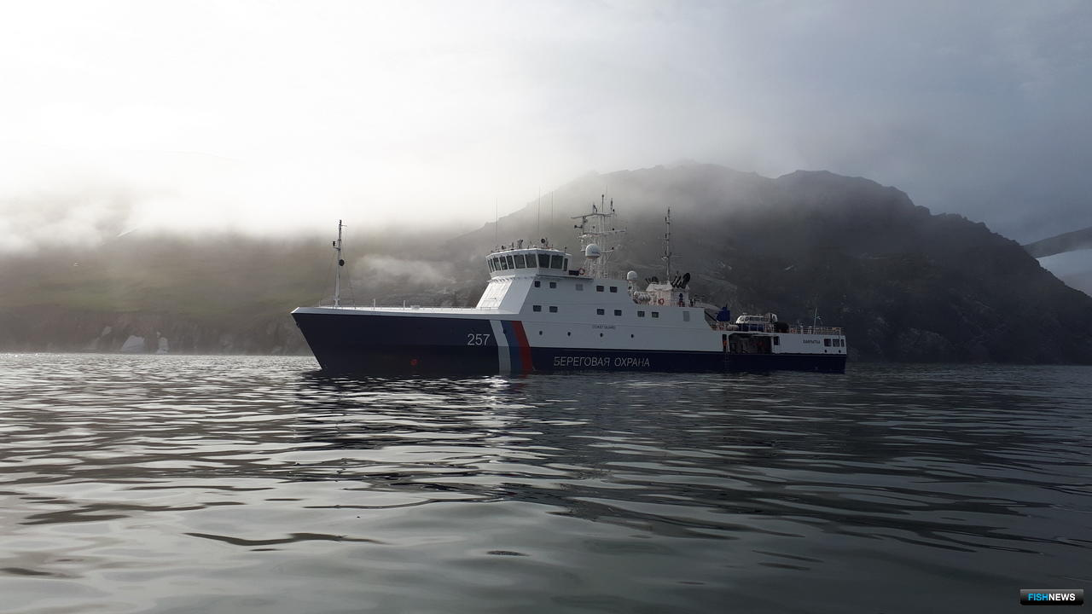
Корабельный состав Пограничного управления ФСБ России по восточному арктическому району

Slide 8
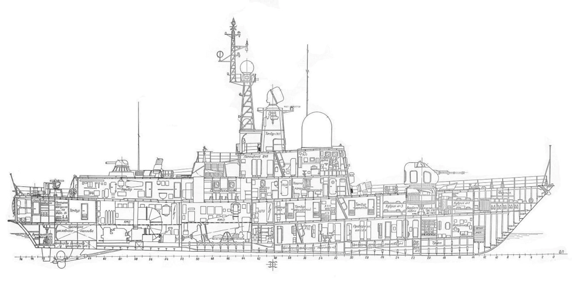
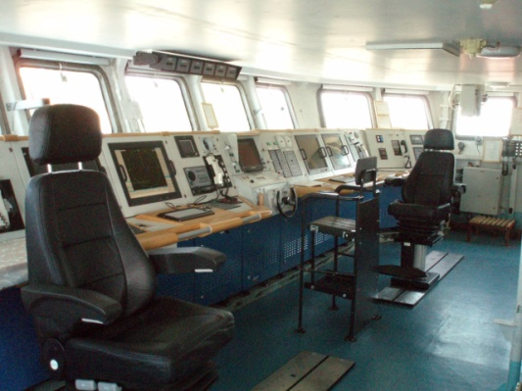
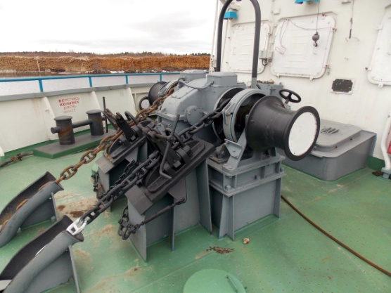
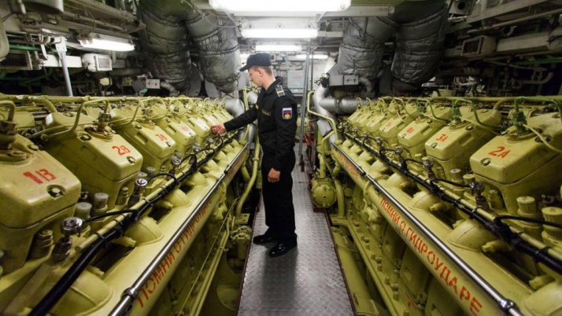

Slide 9
Пограничный сторожевой корабль 1 ранга проекта 22100 шифр «Океан»

Slide 10
Пограничный патрульный корабль 2 ранга проекта 22120 шифр «Пурга»

Slide 11
ПОГРАНИЧНОЕ УПРАВЛЕНИЕ ФСБ РОССИИ ПО ВОСТОЧНОМУ АРКТИЧЕСКОМУ РАЙОНУ г. ПЕТРОПАВЛОВСК-КАМЧАТСКИЙ
ВОЕННАЯ СЛУЖБА ПО КОНТРАКТУ В ПОГРАНИЧНОЙ СЛУЖБЕ ФСБ РОССИИ
+7 914 999 6334
+7 914 780 5055

